Slide 1
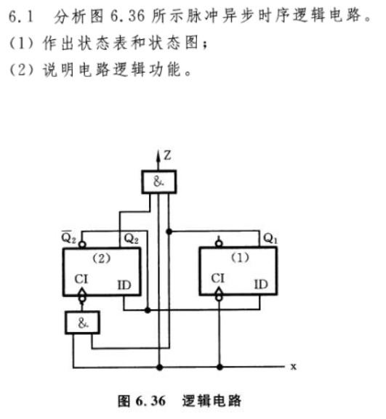
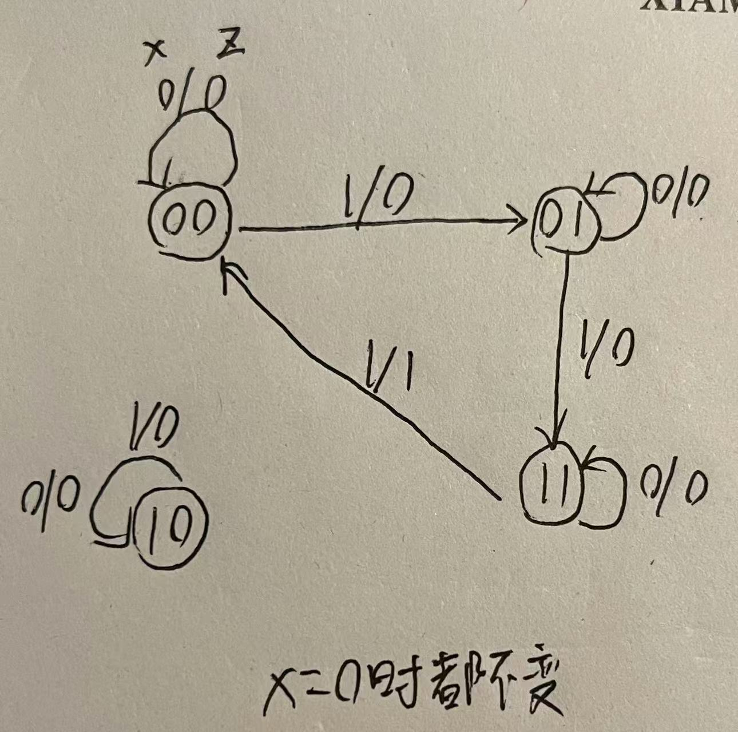
答：由图可得，电路为mealy型脉冲异步时序逻辑电路。由图列出状态表和状态图如下，
现态 | 次态/输出Z
Q2 Q1 | X=1
0 0 | 01/0
0 1 | 11/0
1 0 | 10/0
1 1 | 00/1
次态/输出Z
X=0
00/0
00/0
10/0
11/0
故分析可知，当Q2Q1=3时，输出Z=1，Q2Q1置零，说明这是一个模三计数器，且10这一状态会导致电路挂起。

Slide 2
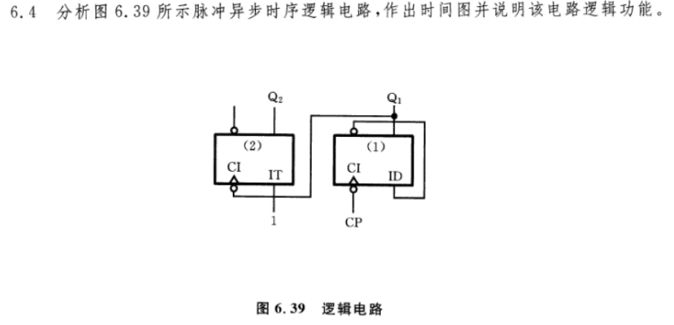
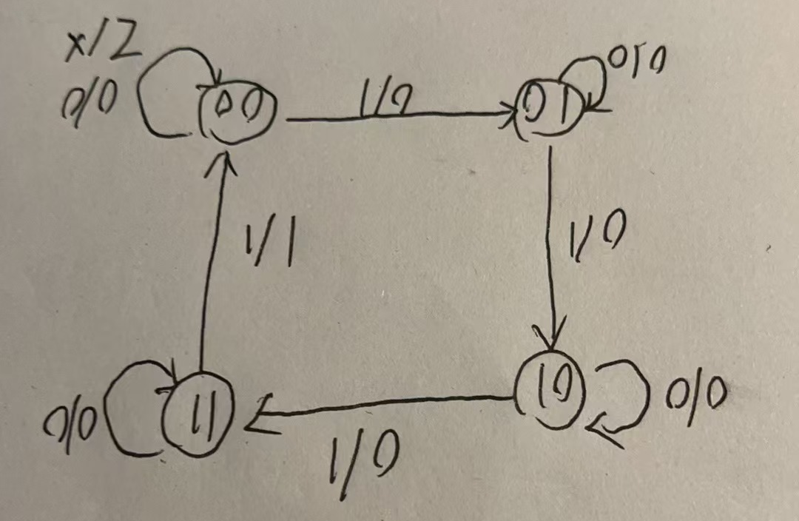
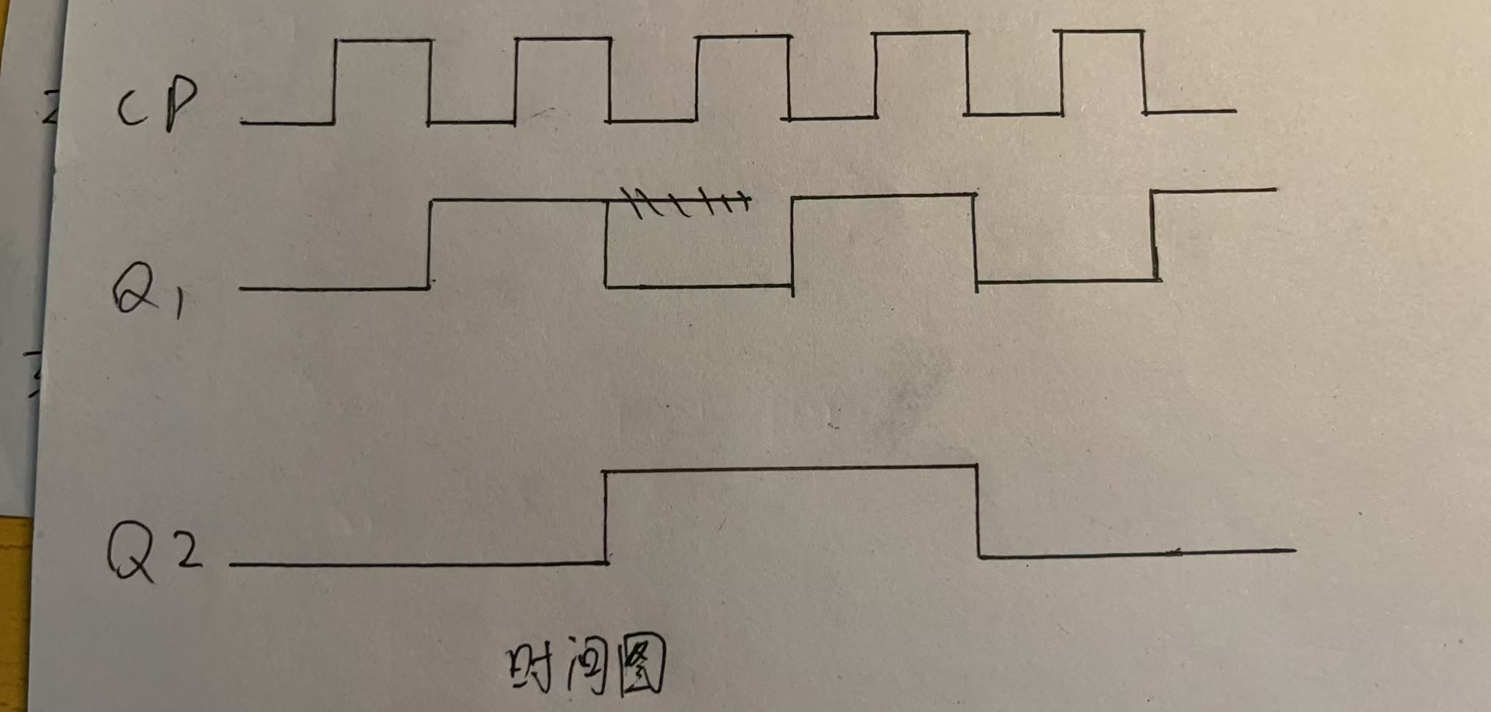
答：答：由图可得，电路为moore型脉冲异步时序逻辑电路。由图可得激励函数表达式为：
列出真值表，再由其状态表和状态图如下：
现态 | 次态
Q2Q1 | X=1
00 | 01
01 | 10
10 | 11
11 | 00
输入 | 现态 | 激励函数 | 次态
X | Q2Q1 | T C2 D C1 | Q2’ Q1’
1 | 0 0 | 1 – 1 ↓ | 0 1
1 | 0 1 | 1 ↓ 0 ↓ | 1 0
1 | 1 0 | 1 – 1 ↓ | 1 1
1 | 1 1 | 1 ↓ 0 ↓ | 0 0

Slide 3
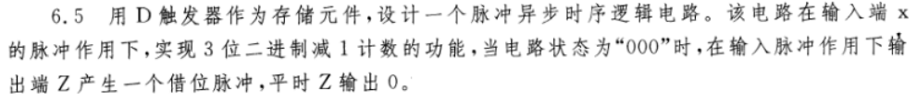
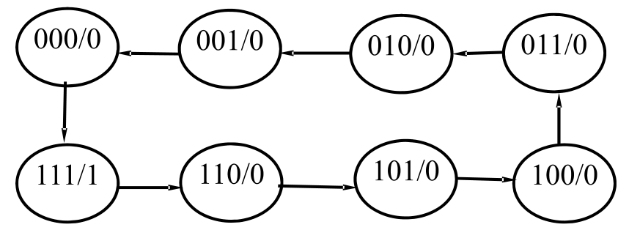
现态 | 次态 | 输出
Y2Y1Y0 | X=1 | Z
000 | 111 | 0
001 | 000 | 0
010 | 001 | 0
011 | 010 | 0
100 | 011 | 0
101 | 100 | 0
110 | 101 | 0
111 | 110 | 1
答：根据题意可得·状态图如下
状态表

Slide 4
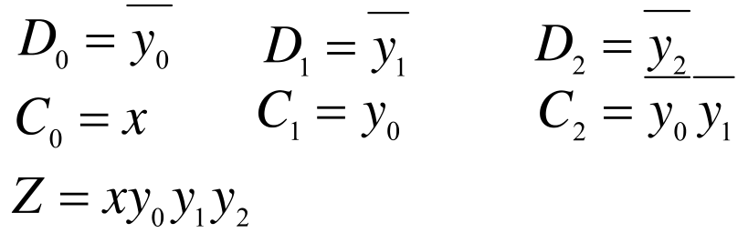
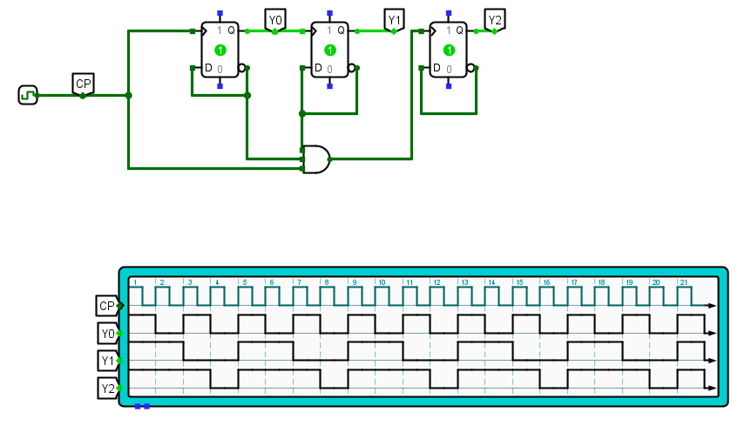
输入脉冲 | 现态 | 次态 | 激励函数 | 输出
X | Y2Y1Y0 | Y2’Y1’Y0’ | D2C2D1C1D0C0 | Z
1 | 000 | 111 | 11 11 11 | 0
1 | 001 | 000 | d0 d0 01 | 0
1 | 010 | 001 | d0 01 11 | 0
1 | 011 | 010 | d0 d0 01 | 0
1 | 100 | 011 | 01 11 11 | 0
1 | 101 | 100 | d0 d0 01 | 0
1 | 110 | 101 | d0 01 11 | 0
1 | 111 | 110 | d0 d0 01 | 1
由真值表得激励函数为：
电路如下
真值表

Slide 5
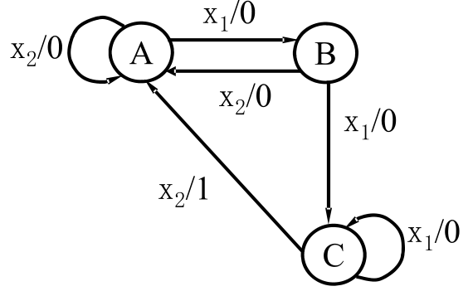
答：由题意可得状态图如下
现态 | 次态/输出
 | X1 | X2
A | B/0 | A/0
B | C/0 | A/0
C | C/0 | A/1
现态 | 次态/输出
 | X1 | X2
00 | 01/0 | 00/0
01 | 11/0 | 00/0
11 | 11/0 | 00/1

Slide 6
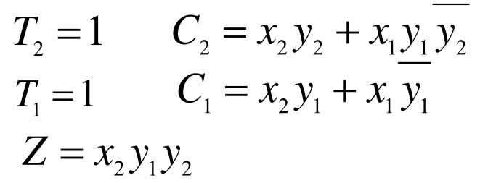
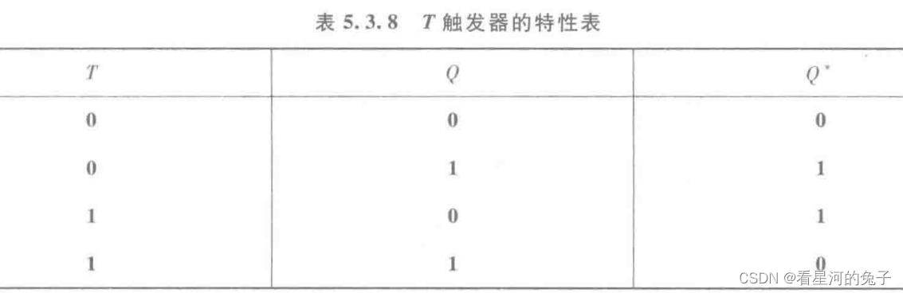
输入 | 现态 | 次态 | 激励函数 | 输出
X2X1 | Y2Y1 | Y2’Y1’ | T2 C2 T1 C1 | Z
01 | 00 | 01 | d011 | 0
01 | 01 | 10 | 1111 | 0
01 | 10 | dd | dddd | d
01 | 11 | 11 | 0d0d | 0
10 | 00 | 00 | d0d0 | 0
10 | 01 | 00 | D011 | 0
10 | 10 | Dd | dddd | d
10 | 11 | 11 | 1111 | 1
得激励函数如下：
激励函数和输出表

Slide 7
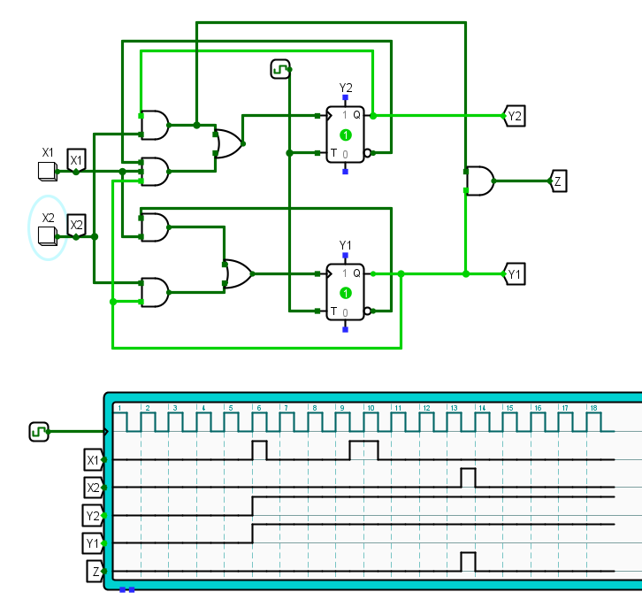
得到电路图如右图：
当输入X1—X1—X2时，Z有一个高电平即输出1

Slide 8
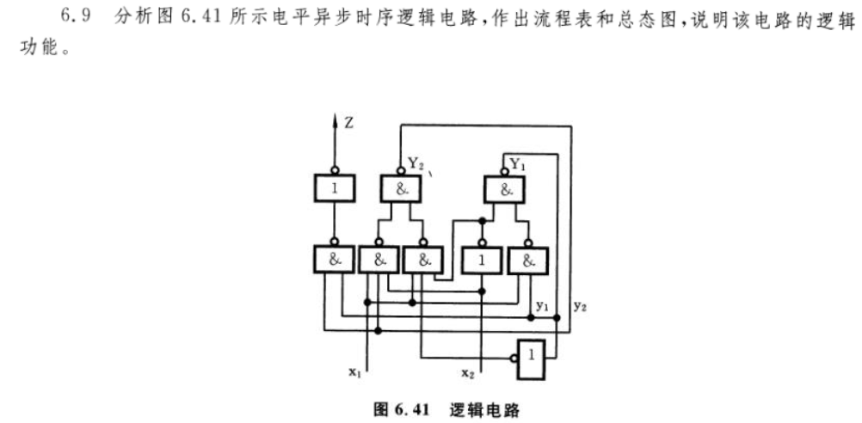
答：由电路得到流程图和总态图如下
二次状态 | 激励状态Y2Y1 |  |  |  | 输出
Y2Y1 | X2X1=00 | X2X1=01 | X2X1=11 | X2X1=10 | Z
00 | 00 | 10 | 01 | 01 | 0
01 | 00 | 01 | 01 | 01 | 0
10 | 00 | 10 | 11 | 01 | 0
11 | 00 | 01 | 11 | 01 | 1
(10,01)/0
(00,00)/0
(01,10)/0
(01,01)/0
(11,11)/1

Slide 9
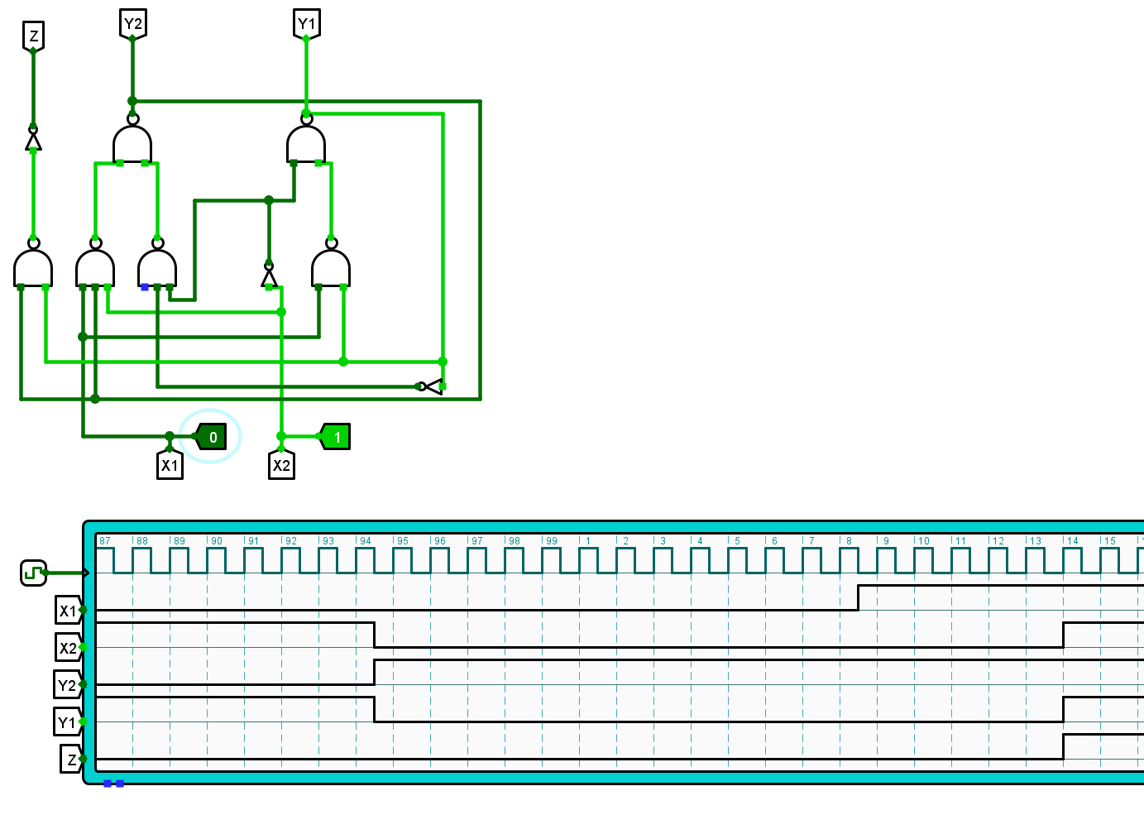
答：在logisim上对电路进行复现，如下图；当对电路输入00—01—11时，Z输出高电平，即该电路是一个00—01—11序列检测器

Slide 10
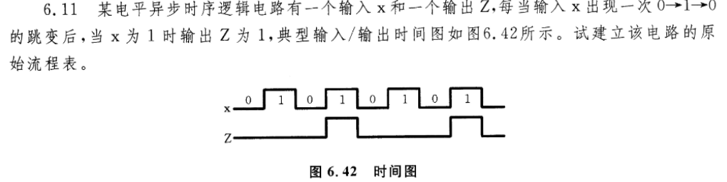
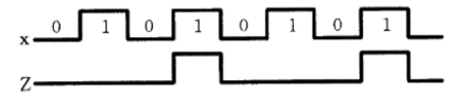
答：对时间图进行划分，如下即为稳定状态对应的输入输出
得到原始流程表如下
二次状态 | 激励状态Y/输出Z
Y | X=0 | X=1
1 | ①/0 | 2/0
2 | 3/0 | ②/0
3 | ③/0 | 4/d
4 | 1/d | ④/1
① | ② | ③ | ④ | ① | ② | ③ | ④ | ①

Slide 11
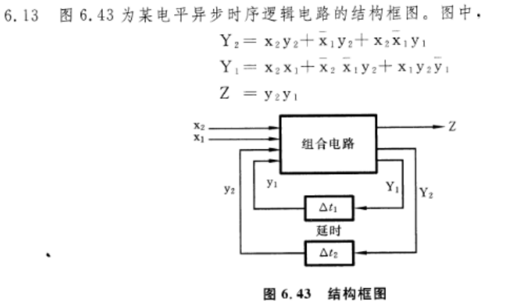
答：由激励函数和输出函数作出流程表
二次状态 | 激励状态Y2Y1 |  |  |  | 输出
Y2Y1 | X2X1=00 | X2X1=01 | X2X1=11 | X2X1=10 | Z
00 | 00 | 00 | 01 | 00 | 0
01 | 00 | 00 | 01 | 10 | 0
11 | 11 | 00 | 11 | 10 | 0
10 | 00 | 01 | 11 | 10 | 1
由流程表可知，该电路中存在竞争。
当电路处在稳定总态(11,01),X2X1由11→10时,会发生临界竞争;
当电路处在稳定总态(00,11),X2X1由00→01时,会发生非临界竞争;
当电路处在稳定总态(11,11),X2X1,由11→01时,会发生非临界竞争;

Slide 12
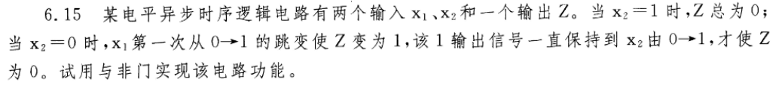
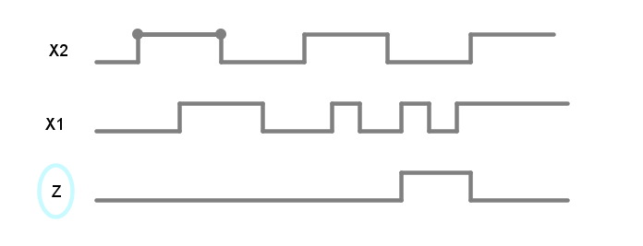
二次状态 | 激励状态Y/输出Z
Y | X2X1=00 | X2X1=01 | X2X1=11 | X2X1=10
1 | ①/0 | 5/D | D/D | 2/0
2 | 1/0 | D/D | 3/0 | ②/0
3 | D/D | 4/0 | ③/0 | 2/0
4 | 1/0 | ④/0 | 3/0 | D/D
5 | 6/1 | ⑤/1 | 3/D | D/D
6 | ⑥/1 | 5/1 | D/D | 2/D
答：根据题意做出时间图如下，并对其状态进行划分,得到状态图
① | ② | ③ | ④ | ①|②|③|②|①|⑤⑥⑤| ③
二次状态 | 激励状态Y/输出Z
Y | X2X1=00 | X2X1=01 | X2X1=11 | X2X1=10
A | A/0 | C/d | d/d | B/0
B | A/0 | B/0 | B/0 | B/0
C | C/1 | C/1 | B/d | B/d
对状态图进行化简，用A，B，C分别代替1，234，56，得到最简图如右图

Slide 13
加入过渡态D后状态图如左图，由此得到新的最简流程表如下
A:00 B:11 C:01 D:10
A
B
二次状态 | 激励状态Y/输出Z
Y2Y1 | X2X1=00 | X2X1=01 | X2X1=11 | X2X1=10
00 | 00/0 | 01/d | d/d | 10/0
01 | 01/1 | 01/1 | 11/d | 11/d
11 | 10/0 | 11/0 | 11/0 | 11/0
10 | 00/0 | d/d | d/d | 11/0
D
C
得到激励状态和输出函数的最简表达式如下
Y2=X2+ Y1Y2=/(/X2/(Y2Y1))
Y1=X1+Y1/Y2+X2=/(/X1/(Y1/Y2)/(X2Y2))
Z=Y1/Y2=/(/(Y1/Y2))

Slide 14
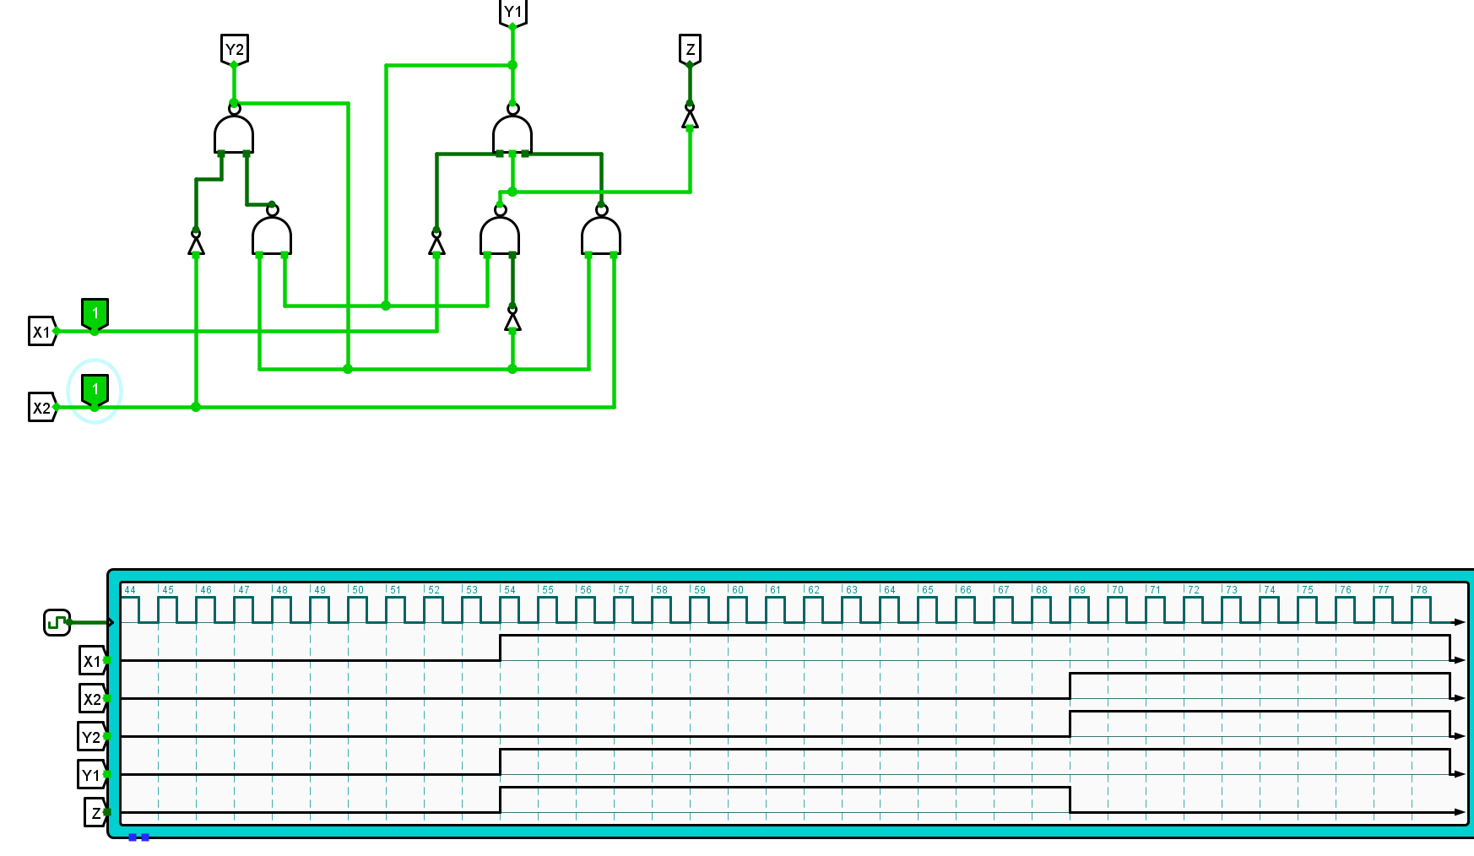
得到电路如下图

